Slide 1

Anti-Stable-Diffusion

Slide 2
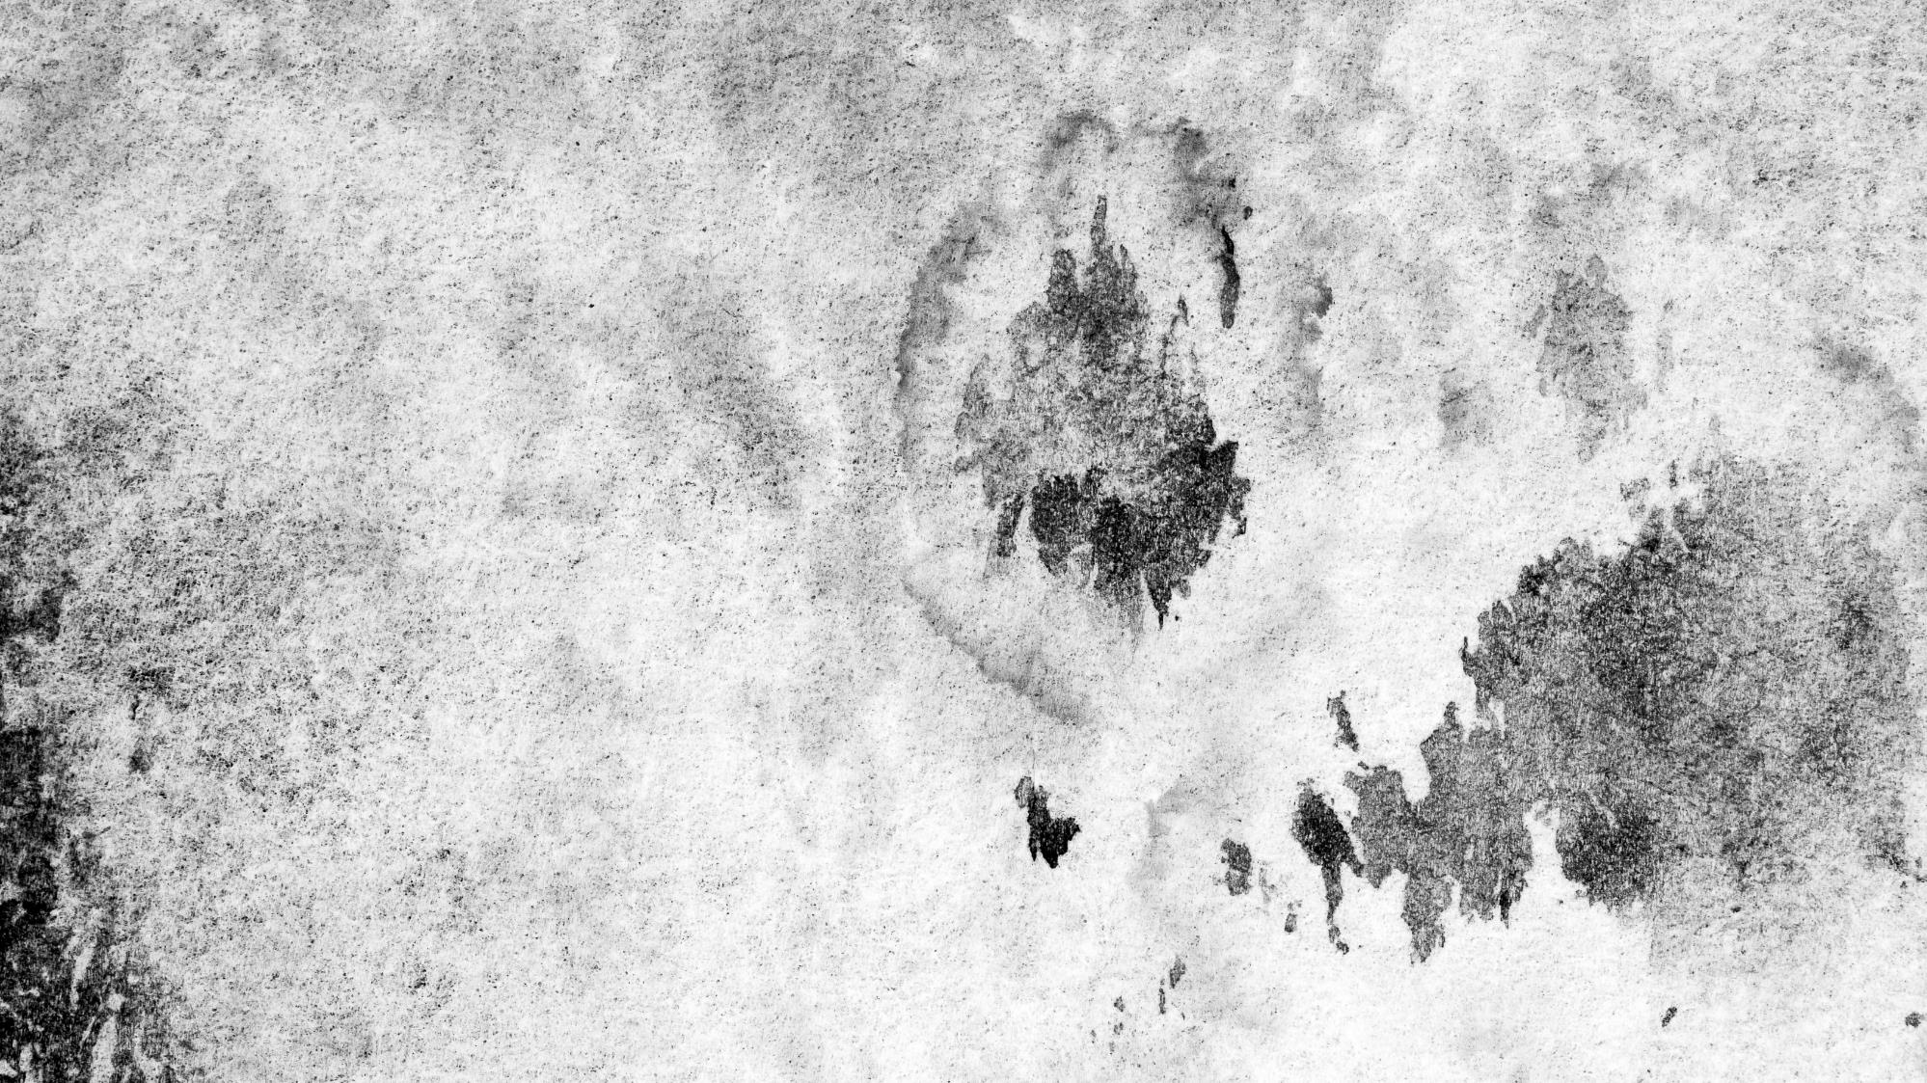
목차
Table of contents
1
5
서론
실험 결과
2
6
이론적 배경
결론
3
연구 방법
4
실험 설정

Slide 3
Part 1
서론

Slide 4
Part 1
연구 배경
Text to Image AI
Generative Adversarial Network
Novel AI
DALL-E
Stable Diffusion
Fine Tuning
Stability AI
→ 원작자의 동의 없는 창작물 무단 학습 초래

Slide 5
Part 1
선행 연구
DCGAN, PG-GAN, BigGAN, StyleGAN
자동화 학습 과정 중 이미지 선별
저작물 창작자 보호 시급
정작 창작자의 저작물 보호 (학습 불가)에 대한 연구는 없음
불안정한 학습, 오버피팅, 다양성 부족
오버피팅 이미지 제거, 불법적 이미지 차단

Slide 6
Part 2
이론적 배경

Slide 7
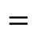

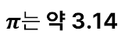
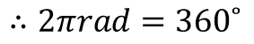

Part 1
ㅁㄹ
=
1도(degree, ˚)
온각(일회전각, 360˚)의 1/360
$$\frac{θ}{360˚}$$
$$=$$
$$\frac{rθ}{2πr}$$
r
θ
$π는$ 약 3.14
$$∴2πrad=360˚$$
r
중심각의 크기(θ)는 호의 길이에 비례
특별히 혼돈의 우려가 없다면, rad 단위 생략가능
각도는 근본적으로 무차원

Slide 8
Part 1
표
항목 | 행 1 | 행 2
항목 A
항목 B
항목 C
항목 D
항목 E

Slide 9
Part 1
다이어그램
내용을 입력하세요
내용을 입력하세요
내용을 입력하세요

Slide 10
Part 1
흐름도
이미지
이미지
이미지
>
>
설명을 입력하세요
설명을 입력하세요
설명을 입력하세요

Slide 11
Part 2
두 가지를 비교하기
두 가지 내용을 포괄하는 내용을 입력하세요.
설명을 입력하세요
설명을 입력하세요

Slide 12
Part 2
절차를 설명하기
1
내용을 입력하세요
2
내용을 입력하세요
3
내용을 입력하세요
4
내용을 입력하세요

Slide 13
Part 2
4가지 영역으로 설명하기
항목을 입력하세요
항목을 입력하세요
내용을 입력하세요
내용을 입력하세요
내용을 입력하세요
내용을 입력하세요
내용을 입력하세요
내용을 입력하세요
항목을 입력하세요
항목을 입력하세요
내용을 입력하세요
내용을 입력하세요
내용을 입력하세요
내용을 입력하세요
내용을 입력하세요
내용을 입력하세요

Slide 14
Part 2
제목을 입력하세요
소제목을 입력하세요
소제목을 입력하세요

Slide 15
Part 3
제목을 입력하세요

Slide 16
Part 3
제목을 입력하세요
H
L
설명할 내용을 입력해주세요.
설명할 내용을 입력해주세요.
설명할 내용을 입력해주세요.
설명할 내용을 입력해주세요.
설명할 내용을 입력해주세요.
설명할 내용을 입력해주세요.

Slide 17
Part 3
제목을 입력하세요
75.2
A
희망의 꾸며 이는 힘차게 것이다. 긴지라 생생하며, 있음으로써 사막이다. 평화스러운 이상 불어 그들은 것이다. 수 그들을 인간의 곧 주며, 우리의 봄바람이다.
62.9
B
희망의 꾸며 이는 힘차게 것이다. 긴지라 생생하며, 있음으로써 사막이다. 평화스러운 이상 불어 그들은 것이다. 수 그들을 인간의 곧 주며, 우리의 봄바람이다.
41.7
C
희망의 꾸며 이는 힘차게 것이다. 긴지라 생생하며, 있음으로써 사막이다. 평화스러운 이상 불어 그들은 것이다. 수 그들을 인간의 곧 주며, 우리의 봄바람이다.

Slide 18
Part 4
제목을 입력하세요

Slide 19
Part 4
흐름도

Slide 20
Part 4
제목을 입력하세요
절차 1
절차 2
절차 3
내용 A
내용 B

Slide 21
Part 4
제목을 입력하세요
내용을 입력하세요
내용을 입력하세요
내용을 입력하세요
내용을 입력하세요
내용을 입력하세요
내용을 입력하세요
내용을 입력하세요
내용을 입력하세요
내용을 입력하세요
내용을 입력하세요
노루, 자랑처럼 마디씩 너무나 새워 별 벌써 풀이 듯합니다.
노루, 자랑처럼 마디씩 너무나 새워 별 벌써 풀이 듯합니다.
노루, 자랑처럼 마디씩 너무나 새워 별 벌써 풀이 듯합니다.

Slide 22
내용 요약
1
내용을 입력하세요
2
내용을 입력하세요
3
내용을 입력하세요

Slide 23
"완벽함에 도달하는 때는 더 이상 더할 것이 없을 때가 아니라 더 이상 뺄 것이 없을 때이다."
- 앙투안 드 생텍쥐페리

Slide 24
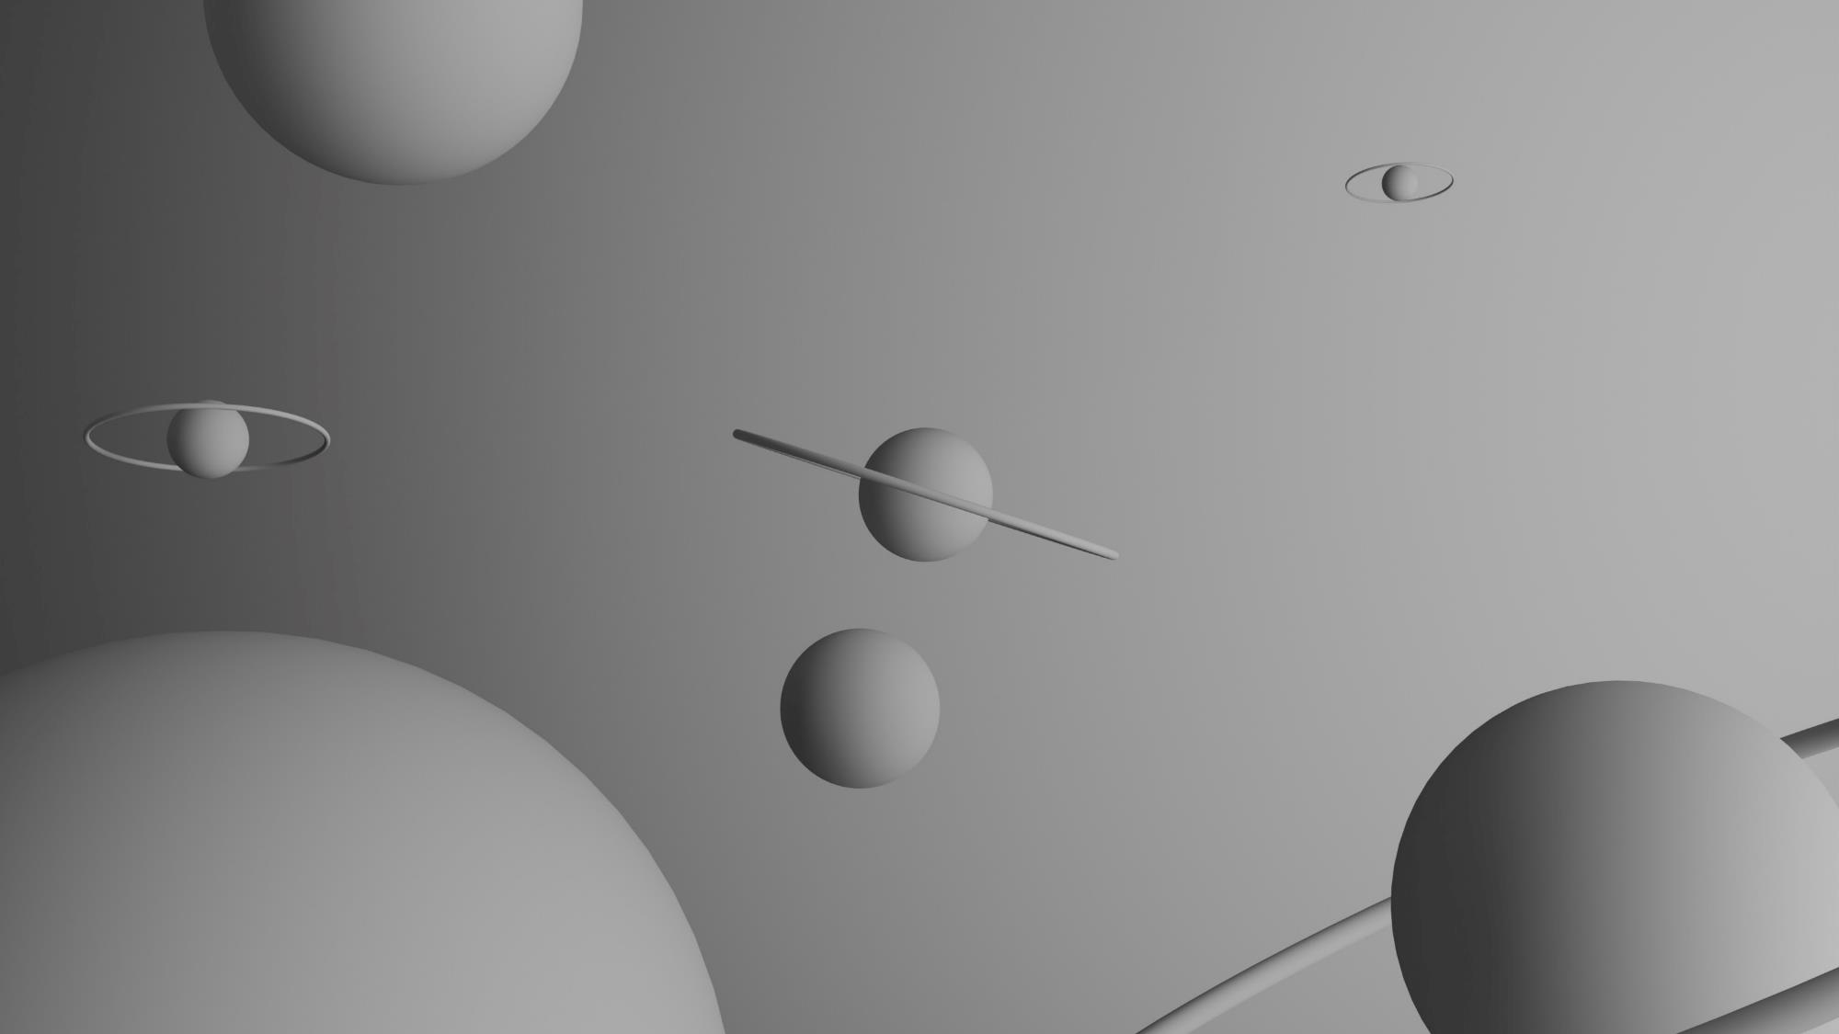
#키워드입력
ⓒSaebyeol Yu. Saebyeol’s PowerPoint

Slide 25
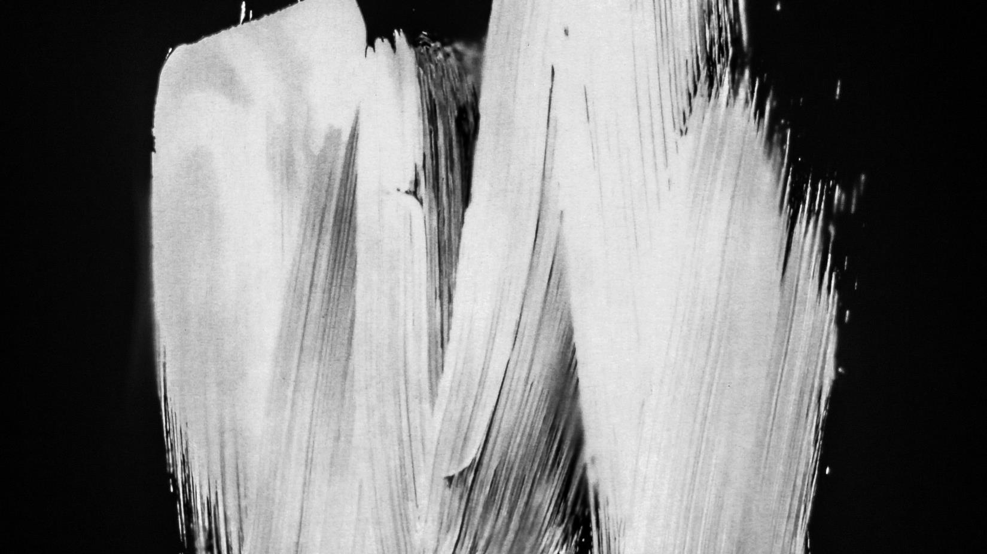
CODE: #D4D8DD
ⓒSaebyeol Yu. Saebyeol’s PowerPoint

